Slide 1
Проект
«Досуг для сельской молодежи»
Есипова
Софья Денисовна
Руководитель
проекта -
Плавская районная Тульской области молодёжная общественная организация волонтёров
«Патриот»

Slide 2
Проблема на решение, которой направлен проект:
Цель проекта:
Целевая аудитория:
ограниченность возможностей культурного досуга на селе
Формирование культурно-образовательного пространства для творческого развития молодежи сельских населенных пунктов Плавского района
Молодежь Плавского района в возрасте от 10 до 17 лет

Slide 3
Задачи проекта:
География проекта:
Формирование команды проекта
Муниципальное образование Плавский район
Разработка «дорожной карты» реализации проекта
Создание единой цепи координаторов проекта в населенных пунктах
Обучение волонтеров, организации и проведению мероприятий в своих населенных пунктах.
Воспитание активной жизненной позиции подростков
Пропаганда здорового образа жизни, пропаганда физической культуры и спорта
Информационная компания

Slide 4
Календарный план реализации проекта
Мероприятие | Сроки (дд.мм.гг)
Комплектование команды проекта | 14.01.2019-01.02.2019
Рекламная компания | На протяжении всего времени реализации проекта
Утверждение «дорожной карты» реализации проекта | 01.02.2019-01.03.2019
Создание страниц проекта в социальных сетях Вконтакте, Одноклассники и Facebook | 14.01.2019-01.02.2019
Обучение координаторов проекта в селах | 01.03.2019-01.05.2019
Проведение военно-патриотической игры, посвященной празднованию Дня Победы | 08.05.2019-11.05.2019
Проведение игровой программы, посвященной Дню защиты детей | 01.06.2019-10.06.2019
Проведение игровой программы «Лето в деревне» | 12.07.2019-31.07.2019
Проведение спортивного забега «Молодежь за ЗОЖ» | 12.08.2019-31.08.2019
Проведение игровой программы «Осенняя пора» | 20.09.2019-15.10.2019

Slide 5
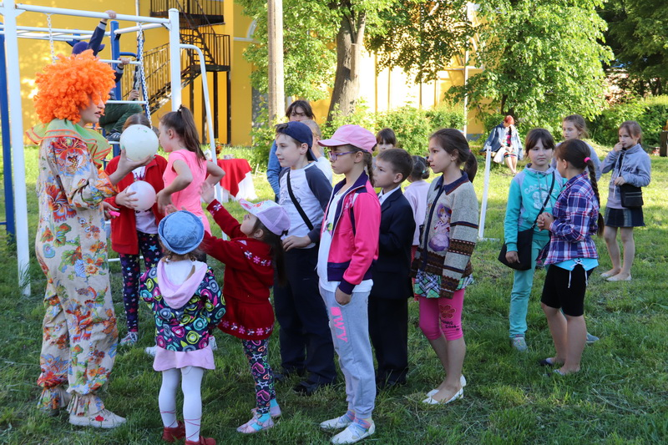
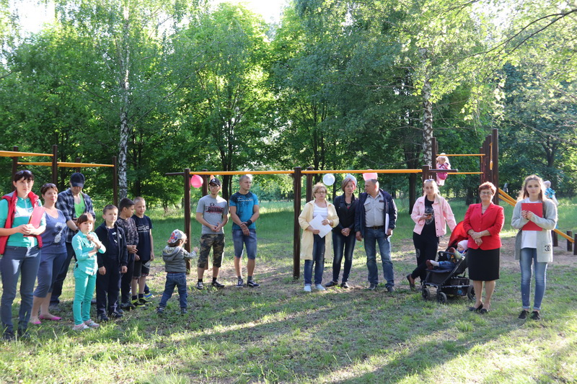
Мероприятия проекта
Проведение спортивного праздника в п. Октябрьский

Slide 6
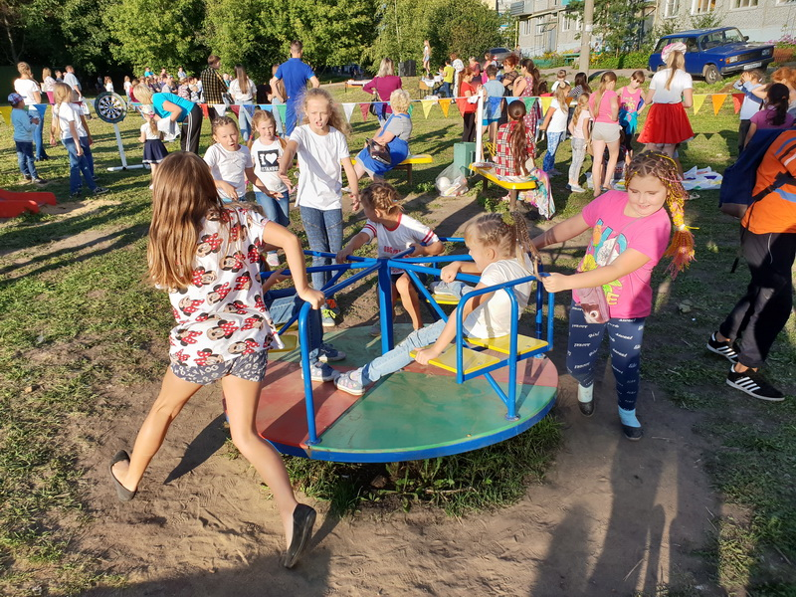
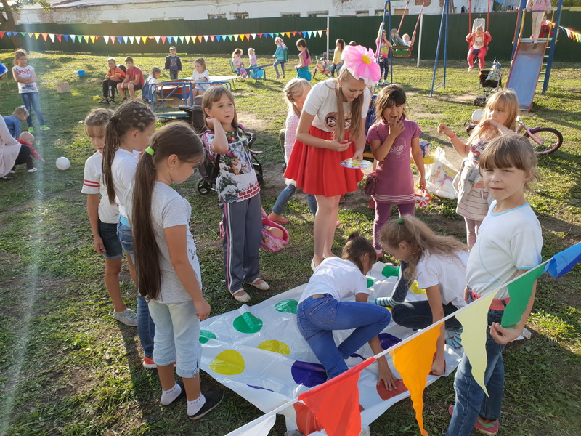
Мероприятия проекта
Праздник двора, посвященный дню соседей в п. Молочные Дворы

Slide 7
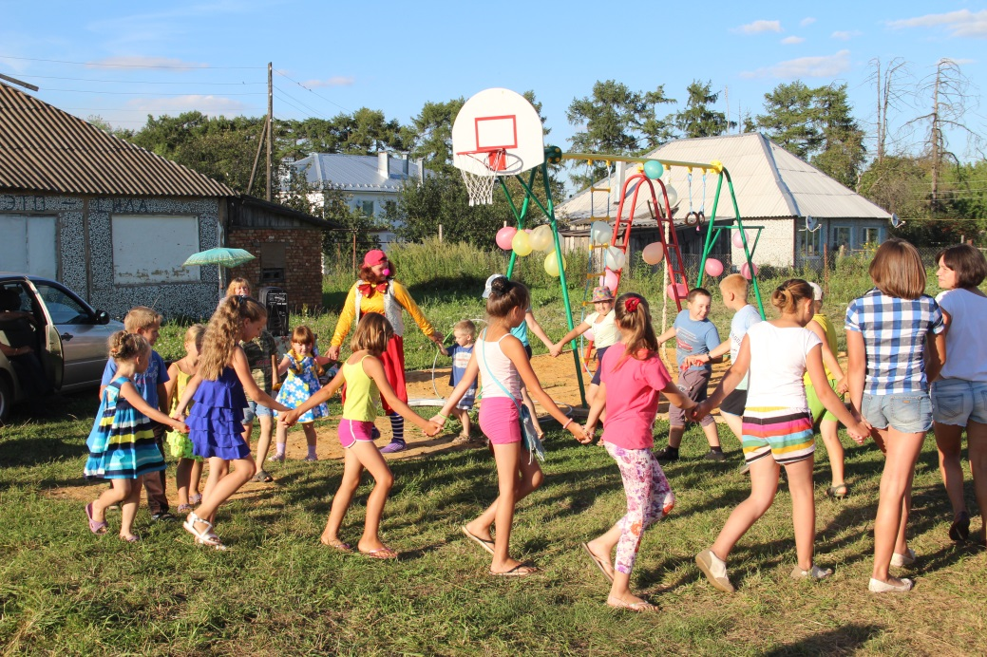
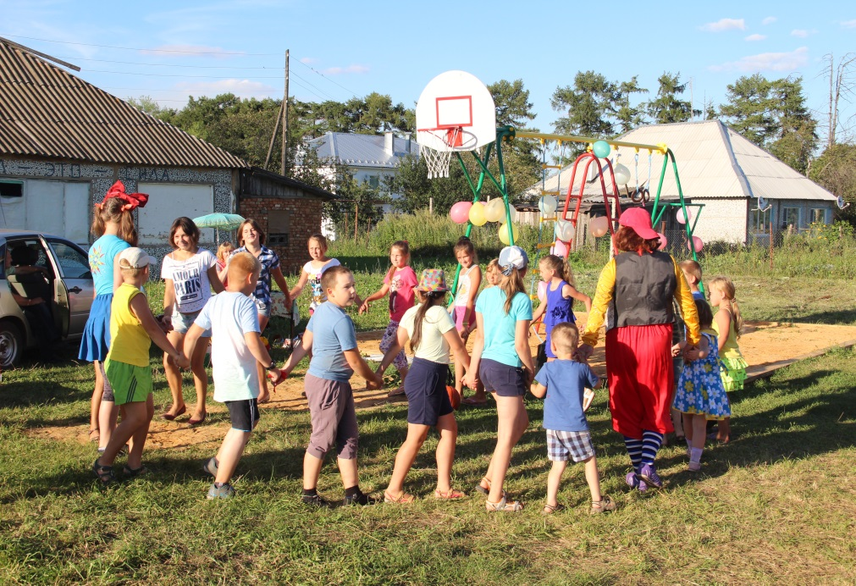
Мероприятия проекта
Праздник двора, посвященный дню соседей в с. Мещерино

Slide 8
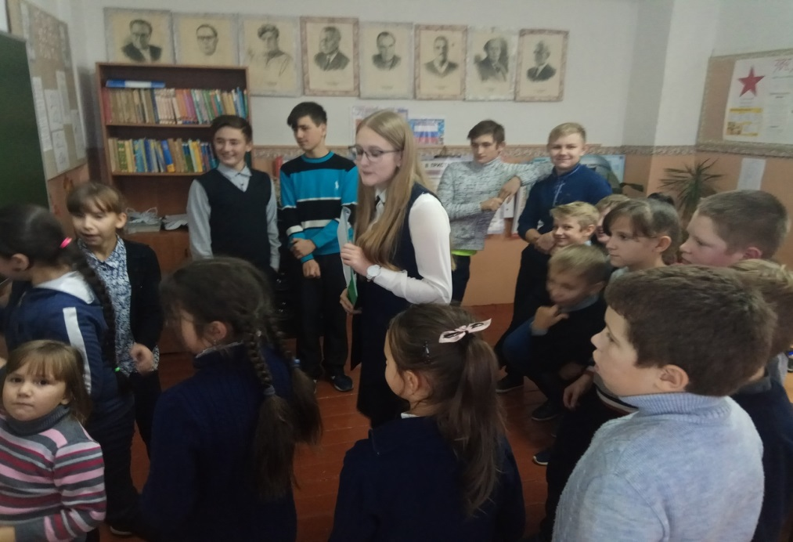
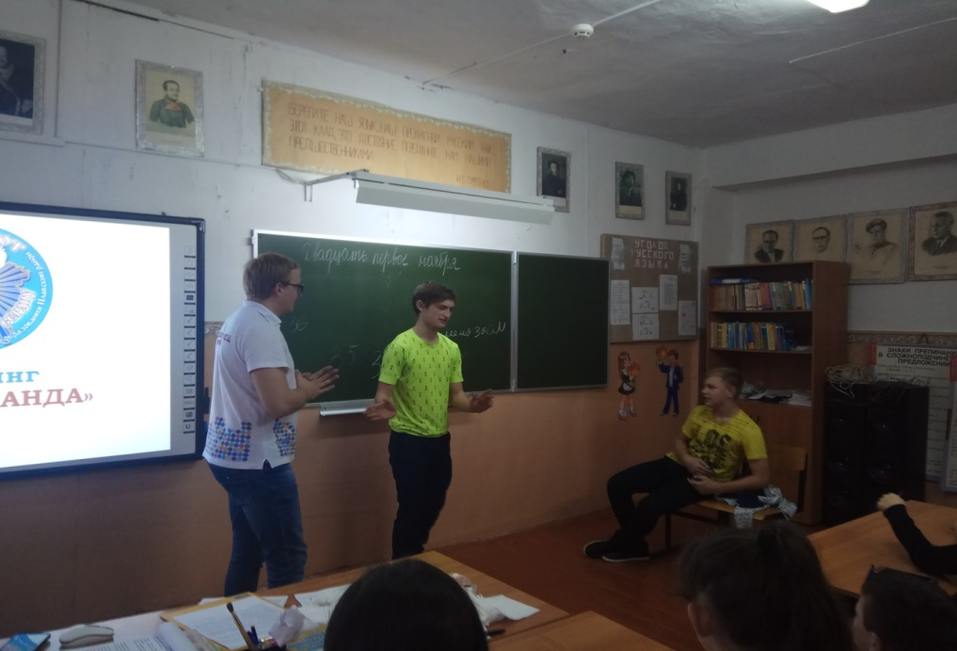
Мероприятия проекта
Тренинг «Как найти себя в жизни» в д. Ольхи

Slide 9
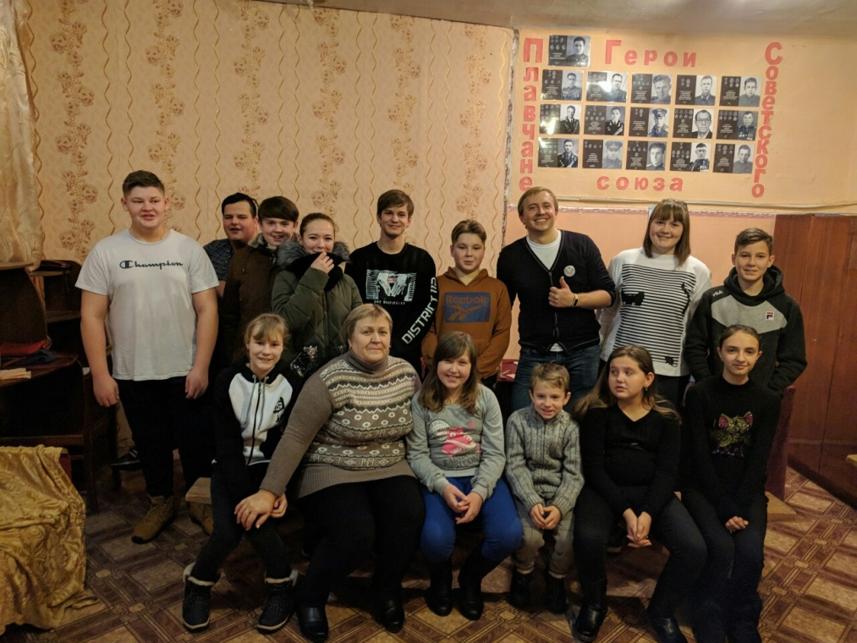
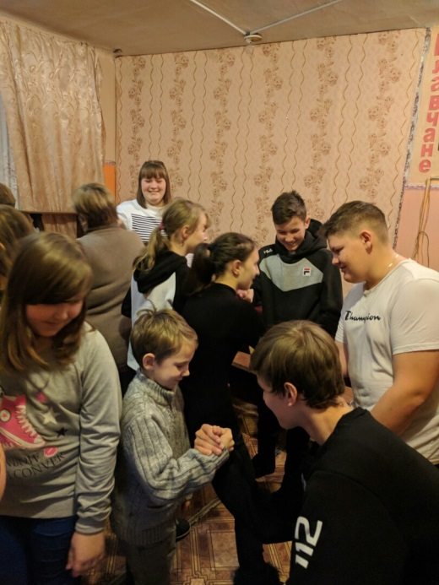
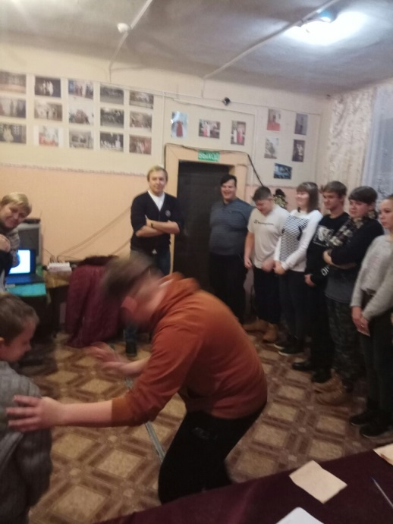
Мероприятия проекта
Тренинг «Как найти себя в жизни» в с. Сорочинка

Slide 10
СПАСИБО ЗА ВНИМАНИЕ!

